Slide 1

CS1033 Assignment 1 Slide Show (Group 1)

Slide 2

1/129
Notes:
zchen628_poster.jpg

Slide 3

2/129
Notes:
zbei_poster.jpg

Slide 4

3/129
Notes:
zan24_poster.jpg

Slide 5

4/129
Notes:
ychoi324_poster.jpg

Slide 6

5/129
Notes:
yche932_poster.jpg

Slide 7

6/129
Notes:
ychan337_poster.jpg

Slide 8

7/129
Notes:
ybai232_poster.jpg

Slide 9

8/129
Notes:
xchen768_poster.jpg

Slide 10

9/129
Notes:
wchan327_poster.jpg

Slide 11

10/129
Notes:
wbuis_poster.jpg

Slide 12

11/129
Notes:
vcheney_poster.jpg

Slide 13

12/129
Notes:
vchan245_poster.jpg

Slide 14

13/129
Notes:
tchen323_poster.jpg

Slide 15

14/129
Notes:
tchahill_poster.jpg

Slide 16

15/129
Notes:
tbucha_poster.jpg

Slide 17

16/129
Notes:
tboliva_poster.jpg

Slide 18

17/129
Notes:
tagosti2_poster.jpg

Slide 19

18/129
Notes:
schen893_poster.jpg

Slide 20

19/129
Notes:
schen694_poster.jpg

Slide 21
20/129
Notes:
schams8_poster.jpg

Slide 22

21/129
Notes:
sbeallor_poster.jpg

Slide 23

22/129
Notes:
sbalaku2_poster.jpg

Slide 24

23/129
Notes:
sbabatsi_poster.jpg

Slide 25

24/129
Notes:
salaali_poster.jpg

Slide 26

25/129
Notes:
safzaal2_poster.jpg

Slide 27

26/129
Notes:
rcoopers_poster.jpg

Slide 28

27/129
Notes:
rbutche7_poster.jpg

Slide 29
28/129
Notes:
rbehruz_poster.jpg

Slide 30

29/129
Notes:
rbao3_poster.jpg

Slide 31

30/129
Notes:
ramin25_poster.jpg

Slide 32

31/129
Notes:
raljied4_poster.jpg

Slide 33

32/129
Notes:
rahamedj_poster.jpg

Slide 34

33/129
Notes:
pbeauli2_poster.jpg

Slide 35

34/129
Notes:
pbarbule_poster.jpg

Slide 36

35/129
Notes:
paminull_poster.jpg

Slide 37

36/129
Notes:
palibola_poster.jpg

Slide 38

37/129
Notes:
oboucher_poster.jpg

Slide 39

38/129
Notes:
oandrade_poster.jpg

Slide 40

39/129
Notes:
nchow42_poster.jpg

Slide 41

40/129
Notes:
nbirfer_poster.jpg

Slide 42

41/129
Notes:
nbharga2_poster.jpg

Slide 43

42/129
Notes:
nball3_poster.jpg

Slide 44
43/129
Notes:
narshi_poster.jpg

Slide 45

44/129
Notes:
mcourch4_poster.jpg

Slide 46

45/129
Notes:
mchinhal_poster.jpg

Slide 47

46/129
Notes:
mcespede_poster.jpg

Slide 48

47/129
Notes:
mbrinkm3_poster.jpg

Slide 49

48/129
Notes:
masta2_poster.jpg

Slide 50

49/129
Notes:
masghar7_poster.jpg

Slide 51

50/129
Notes:
marafat2_poster.jpg

Slide 52

51/129
Notes:
mali334_poster.jpg

Slide 53

52/129
Notes:
malhoura_poster.jpg

Slide 54

53/129
Notes:
maldahle_poster.jpg

Slide 55

54/129
Notes:
malbayya_poster.jpg

Slide 56

55/129
Notes:
makhta25_poster.jpg

Slide 57

56/129
Notes:
mairdrie_poster.jpg

Slide 58

57/129
Notes:
mahmer2_poster.jpg

Slide 59

58/129
Notes:
lchan339_poster.jpg

Slide 60

59/129
Notes:
lcarpin3_poster.jpg

Slide 61

60/129
Notes:
lbindas_poster.jpg

Slide 62

61/129
Notes:
kjoshi22_poster.jpg

Slide 63

62/129
Notes:
kchow88_poster.jpg

Slide 64

63/129
Notes:
kchmura3_poster.jpg

Slide 65

64/129
Notes:
jcoll32_poster.jpg

Slide 66

65/129
Notes:
jclinto3_poster.jpg

Slide 67

66/129
Notes:
jcirelli_poster.jpg

Slide 68

67/129
Notes:
jchun247_poster.jpg

Slide 69

68/129
Notes:
jcampos4_poster.jpg

Slide 70
69/129
Notes:
jbutton6_poster.jpg

Slide 71

70/129
Notes:
jbrisso5_poster.jpg

Slide 72

71/129
Notes:
jbenche3_poster.jpg

Slide 73

72/129
Notes:
jbell232_poster.jpg

Slide 74

73/129
Notes:
jai6_poster.jpg

Slide 75

74/129
Notes:
jabdelm_poster.jpg

Slide 76

75/129
Notes:
hcheun72_poster.jpg

Slide 77

76/129
Notes:
hcheng72_poster.jpg

Slide 78

77/129
Notes:
hazimi2_poster.jpg

Slide 79

78/129
Notes:
gbains26_poster.jpg

Slide 80

79/129
Notes:
fagbonhi_poster.jpg

Slide 81

80/129
Notes:
eciardul_poster.jpg

Slide 82

81/129
Notes:
echeun53_poster.jpg

Slide 83

82/129
Notes:
echamb6_poster.jpg

Slide 84

83/129
Notes:
ecamer27_poster.jpg

Slide 85

84/129
Notes:
dcowell3_poster.jpg

Slide 86

85/129
Notes:
dchoppar_poster.jpg

Slide 87

86/129
Notes:
dchmura_poster.jpg

Slide 88

87/129
Notes:
dbristo_poster.jpg

Slide 89

88/129
Notes:
dbianco_poster.jpg

Slide 90

89/129
Notes:
dbarot2_poster.jpg

Slide 91

90/129
Notes:
dbaguios_poster.jpg

Slide 92

91/129
Notes:
dbabanez_poster.jpg

Slide 93

92/129
Notes:
dahmed6_poster.jpg

Slide 94

93/129
Notes:
cchoi82_poster.jpg

Slide 95

94/129
Notes:
ccho57_poster.jpg

Slide 96

95/129
Notes:
cchen687_poster.jpg

Slide 97

96/129
Notes:
cchao25_poster.jpg

Slide 98

97/129
Notes:
cchan855_poster.jpg

Slide 99

98/129
Notes:
cburnet9_poster.jpg

Slide 100

99/129
Notes:
cbrassoe_poster.jpg

Slide 101

100/129
Notes:
cbjerkan_poster.jpg

Slide 102

101/129
Notes:
catkin28_poster.jpg

Slide 103

102/129
Notes:
carsene6_poster.jpg

Slide 104
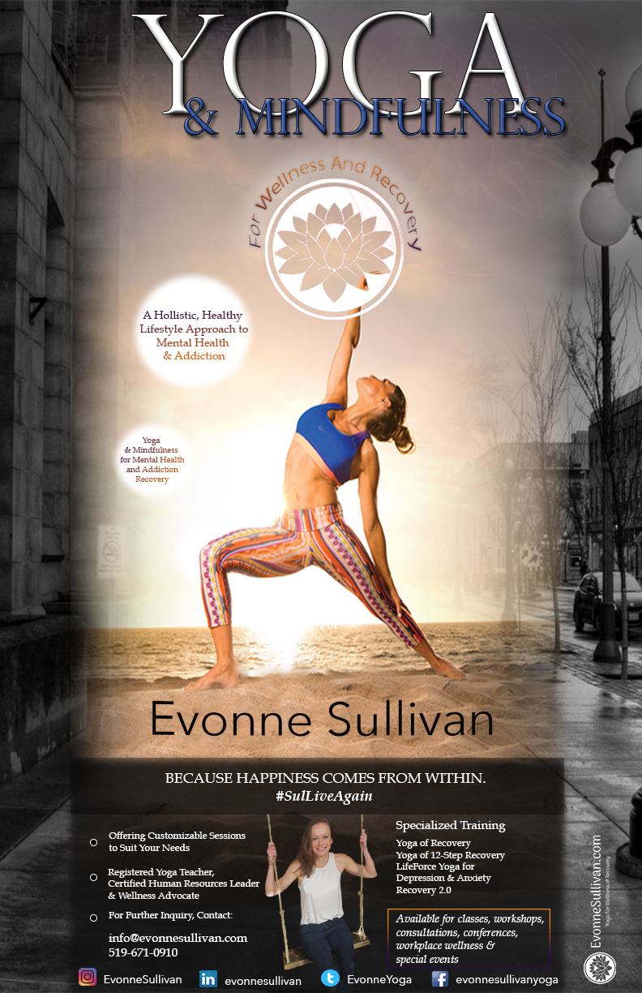
103/129
Notes:
calfier_poster.jpg

Slide 105

104/129
Notes:
cabugov_poster.jpg

Slide 106

105/129
Notes:
bcoope28_poster.jpg

Slide 107

106/129
Notes:
bchung52_poster.jpg

Slide 108

107/129
Notes:
bbloombe_poster.jpg

Slide 109

108/129
Notes:
bbene3_poster.jpg

Slide 110

109/129
Notes:
bazad_poster.jpg

Slide 111

110/129
Notes:
bauger3_poster.jpg

Slide 112

111/129
Notes:
bander62_poster.jpg

Slide 113

112/129
Notes:
bakbarpo_poster.jpg

Slide 114

113/129
Notes:
acleary6_poster.jpg

Slide 115

114/129
Notes:
achapm23_poster.jpg

Slide 116

115/129
Notes:
achakr3_poster.jpg

Slide 117

116/129
Notes:
acervini_poster.jpg

Slide 118

117/129
Notes:
acampore_poster.jpg

Slide 119

118/129
Notes:
abroekhu_poster.jpg

Slide 120

119/129
Notes:
abloom7_poster.jpg

Slide 121

120/129
Notes:
abarakz2_poster.jpg

Slide 122

121/129
Notes:
abagchee_poster.jpg

Slide 123

122/129
Notes:
abachmei_poster.jpg

Slide 124

123/129
Notes:
aautry_poster.jpg

Slide 125

124/129
Notes:
aasaad2_poster.jpg

Slide 126

125/129
Notes:
aarshad5_poster.jpg

Slide 127

126/129
Notes:
aamira_poster.jpg

Slide 128

127/129
Notes:
aalraml_poster.jpg

Slide 129

128/129
Notes:
aahme266_poster.jpg

Slide 130

129/129
Notes:
aabdiha5_poster.jpg

